Slide 1
DataNerds AI
Don`t read the stars, read the data

Slide 2
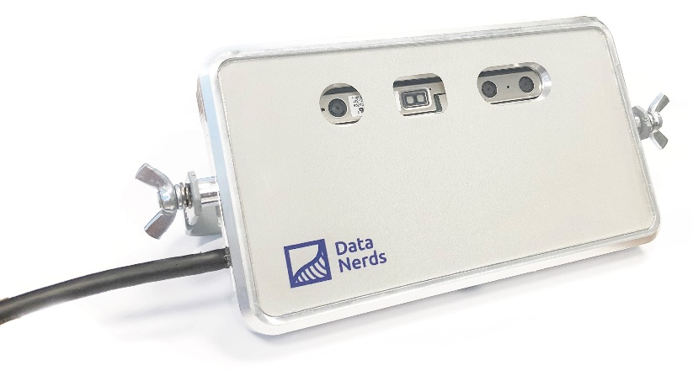
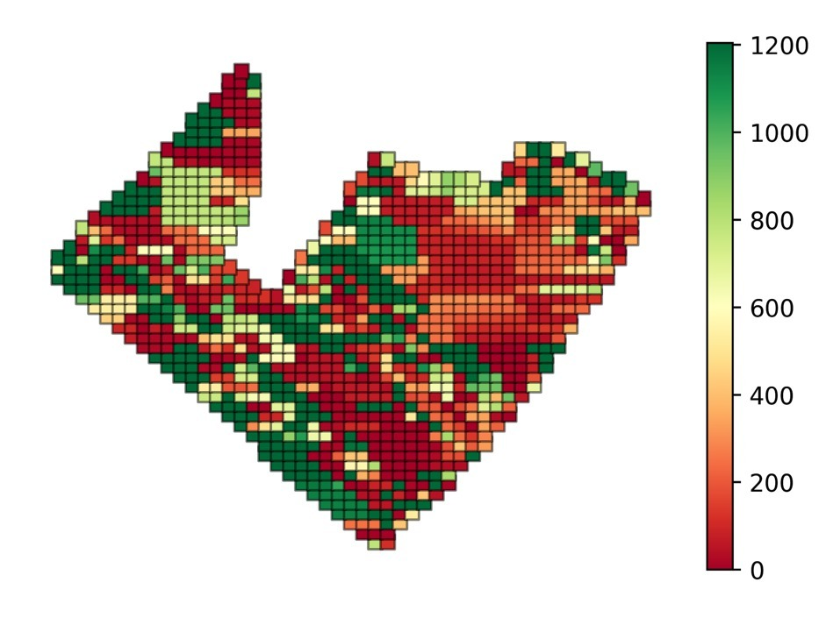
ПРОДУКТ – определение уровня зерна в бункере комбайна
Проблема:
Решение:
Воровство зерна из бункера комбайна
Неоптимальные решения при посеве
Неэффективное использование удобрений
Программно-аппаратный комплекс точного определения уровня заполненности бункера комбайна с помощью компьютерного зрения
Вся обрабатываемая информация сохраняется
Оперативное получение данных о сборе культуры с каждого участка поля
Построение точной карты урожайности для дифференцированного внесения удобрений и принятия решений
Отличия:
Аналогичные решения на рынке:
Приемлемая цена, огромная погрешность (25%). Большинство работает в режиме 0% / 100%
Очень высокая цена - €15тыс. за комбайн

Slide 3
ПРОДУКТ – определение уровня зерна в бункере комбайна
Как это работает:
Полученные данные позволяют:
Установка камеры для измерения уровня урожая в бункере комбайна
Установка маленького вычислительного устройства в кабину комбайна
Получение информации о собранном урожае с полным логированием
Отследить объемы зерна, собираемые на участках поля
Контролировать сбор
Получать детальную информацию о поле
Построить детальные карты урожайности

Slide 4

Воробьёв Александр
t: +7-925-757-8008
e:Alexander.Vorobyev@datanerds.ai
DataNerds AI

